Slide 1
«Российское движение школьников – эффективная воспитательная система»
Марушкина Наталья Александровна
БУ ОО ДО «Дворец пионеров и школьников имени Ю. А. Гагарина», директор

Slide 3
Указ Президента Российской Федерации от 29 октября 2015 года
№536 «О создании Общероссийской общественно-государственной
детско-юношеской организации «Российское движение школьников»

Slide 4
Основные направления деятельности РДШ
ЛИЧНОСТНОЕ РАЗВИТИЕ: наука, творчество, спорт Творческое развитие, популяризация здорового образа жизни и спорта, выбор будущей профессии
ГРАЖДАНСКАЯ АКТИВНОСТЬ: экология и гражданская идентичность Добровольчество, поисковая деятельность, изучение истории России, краеведение, создание и развитие школьных музеев, экология
ВОЕННО-ПАТРИОТИЧЕСКОЕ: патриотические проекты, программы и краеведение
Юные армейцы, юные спасатели, юные казаки, юные пограничники, юные друзья полиции, юные инспектора движения, воспитанники военно-патриотических клубов, юные поисковики
ИНФОРМАЦИОННО-МЕДИЙНОЕ: медиа и междисциплинарные проекты и программы Большая детская редакция, создание школьных газет, радио и телевидение, работа с социальными сетями, подготовка информационного контента, дискуссионные площадки

Slide 5
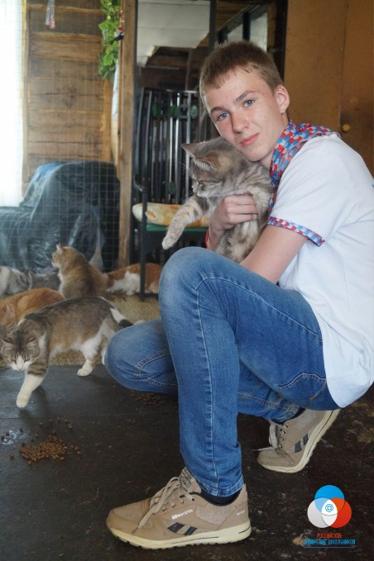
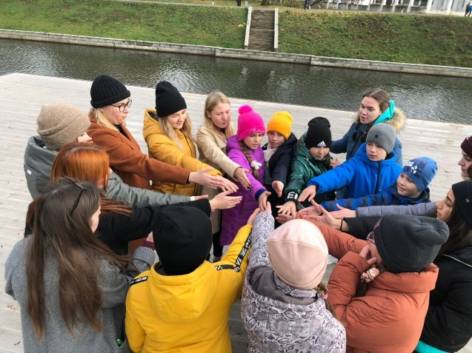
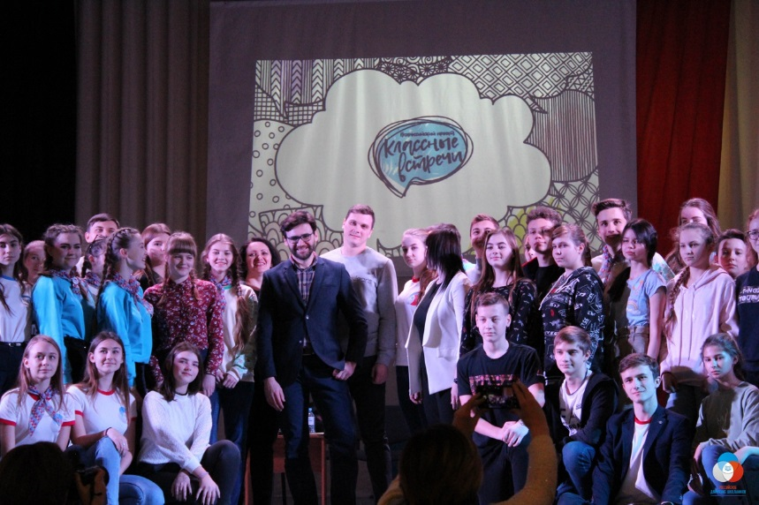
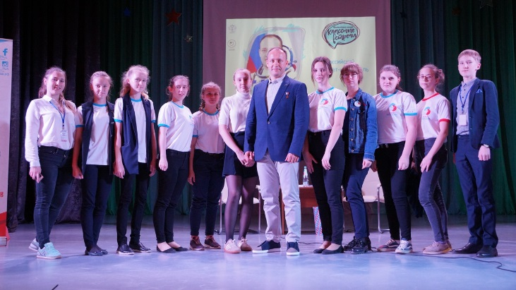
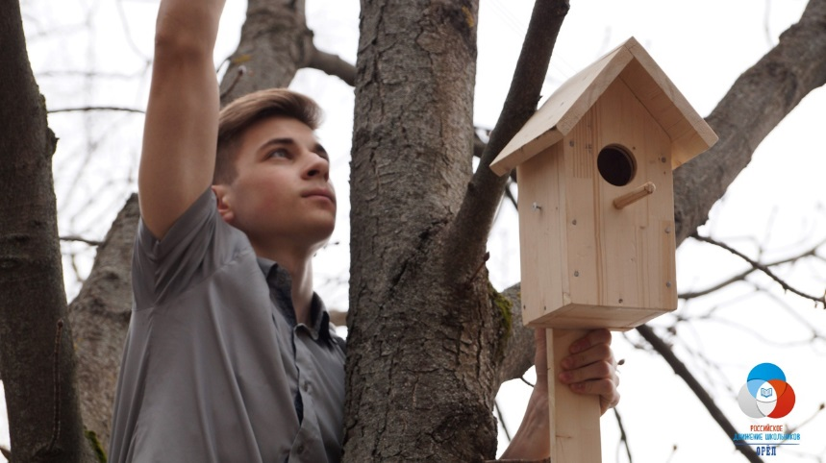
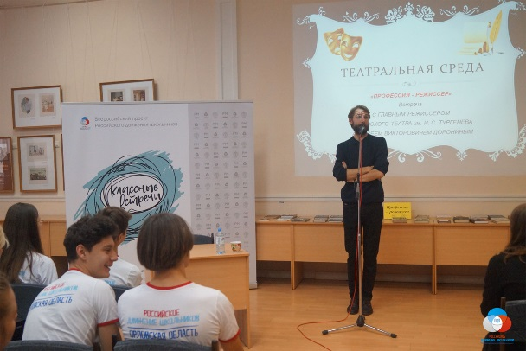
Проекты РДШ
«Классные встречи РДШ»
«Добро не уходит на каникулы»

Slide 6
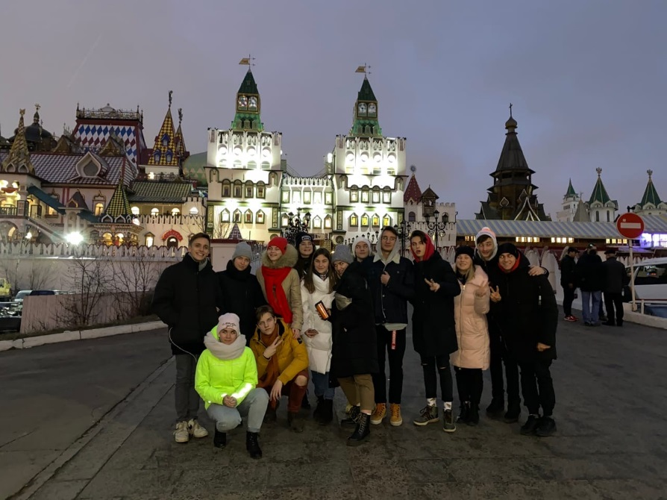
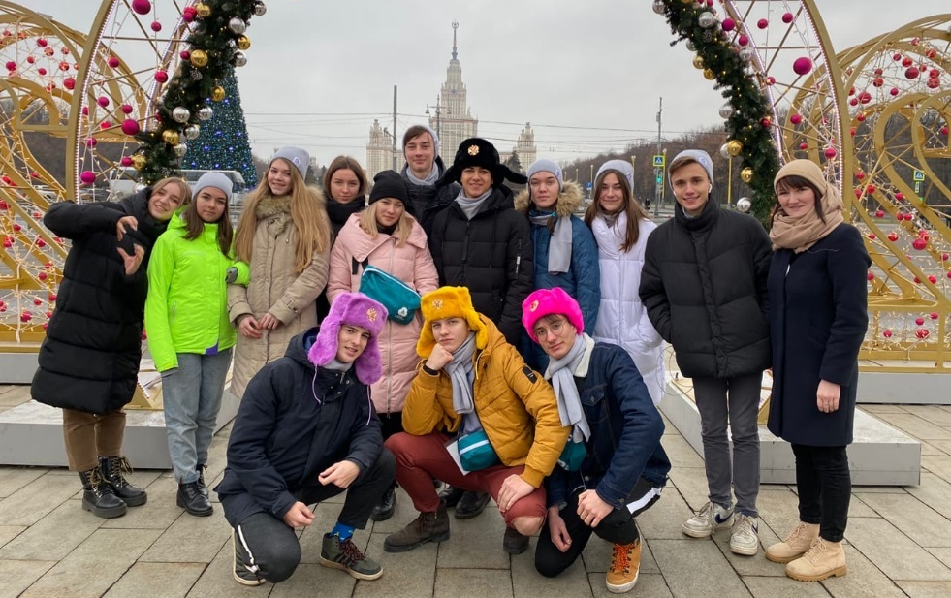
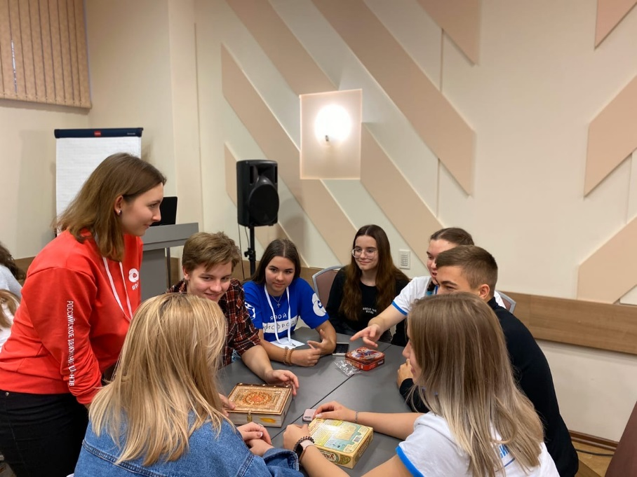
Проекты РДШ
«РДШ-Территория самоуправления»
«Я познаю Россию»

Slide 7
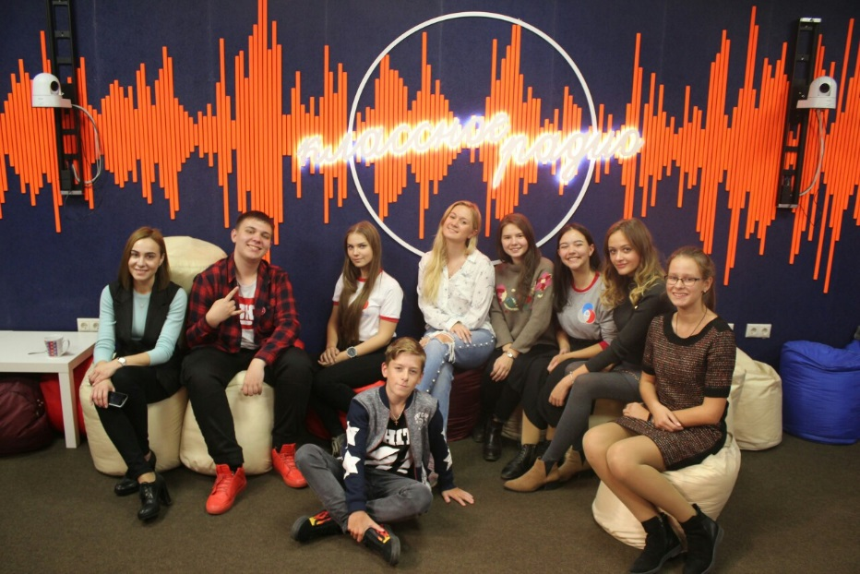
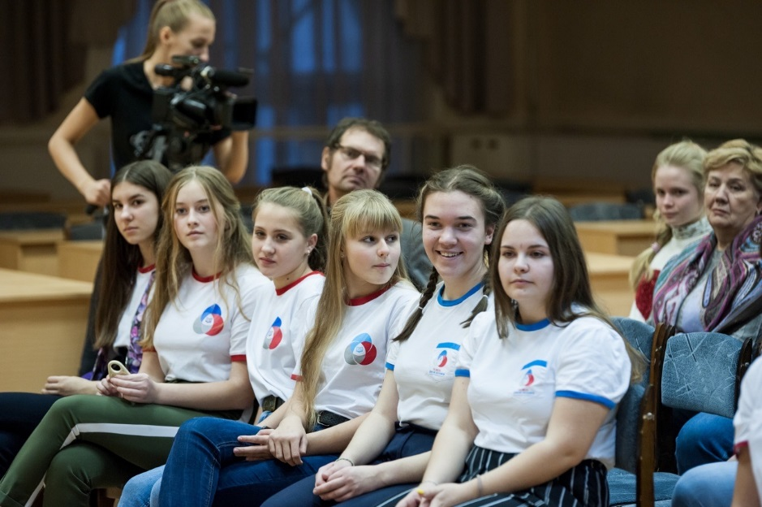
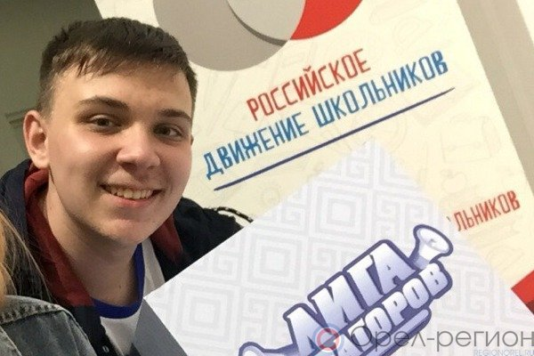
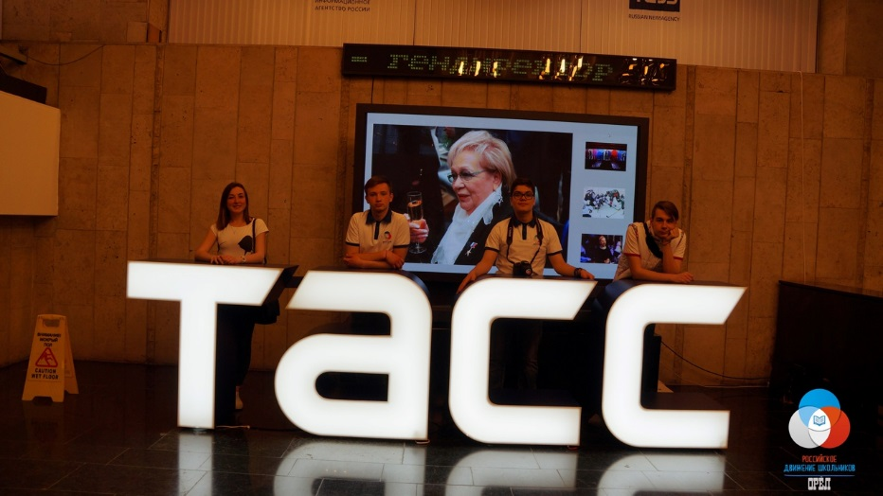
Проекты РДШ
«Лига ораторов»
«Медиаграмотность»

Slide 8
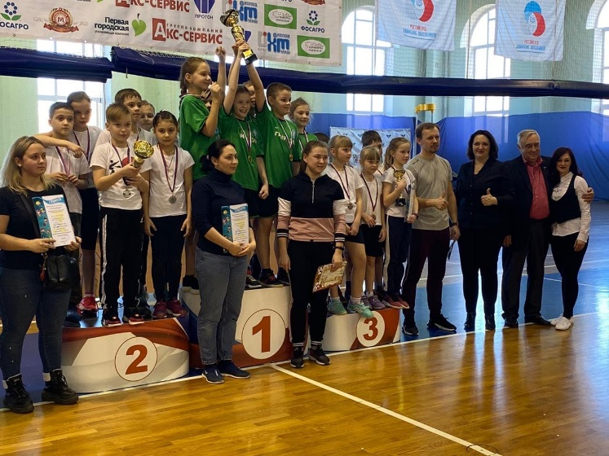
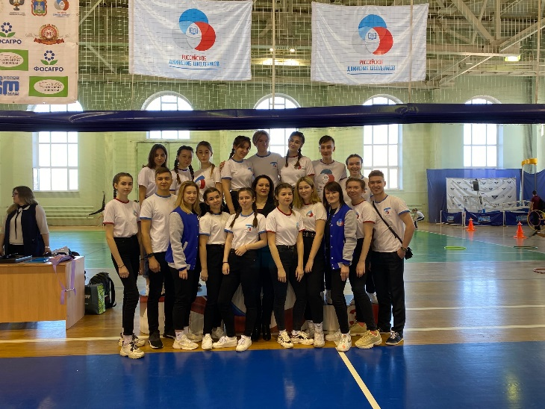
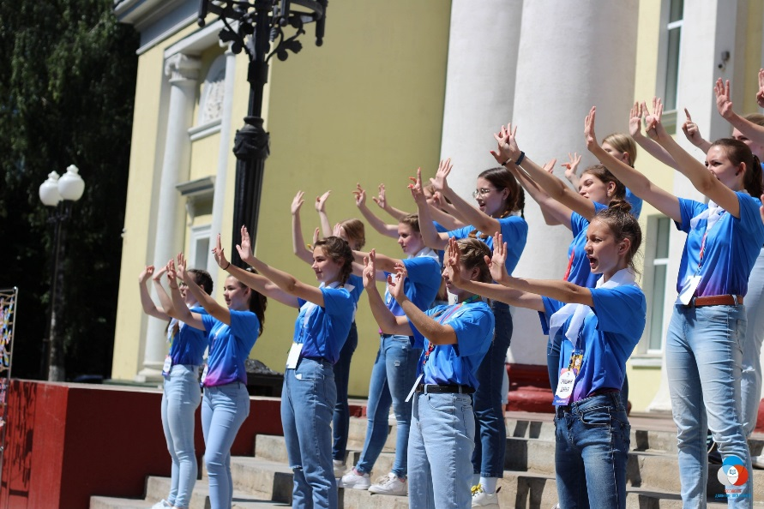
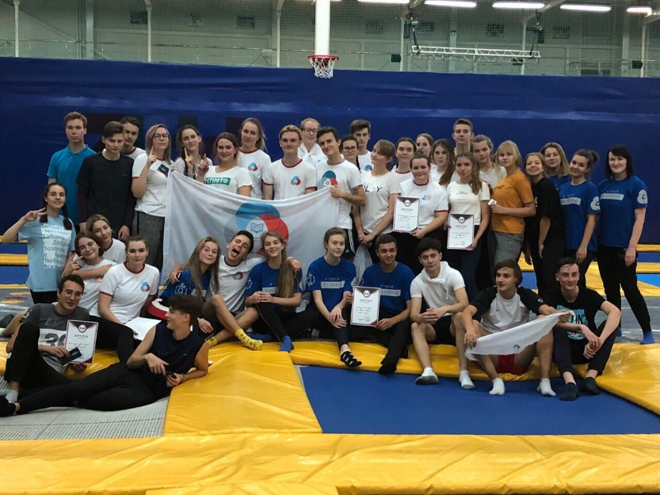
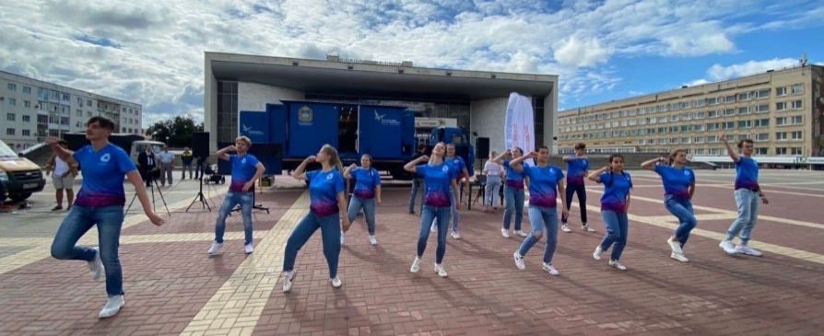
Проекты РДШ
«Дни единых действий»
«Здоровье с РДШ»

Slide 9
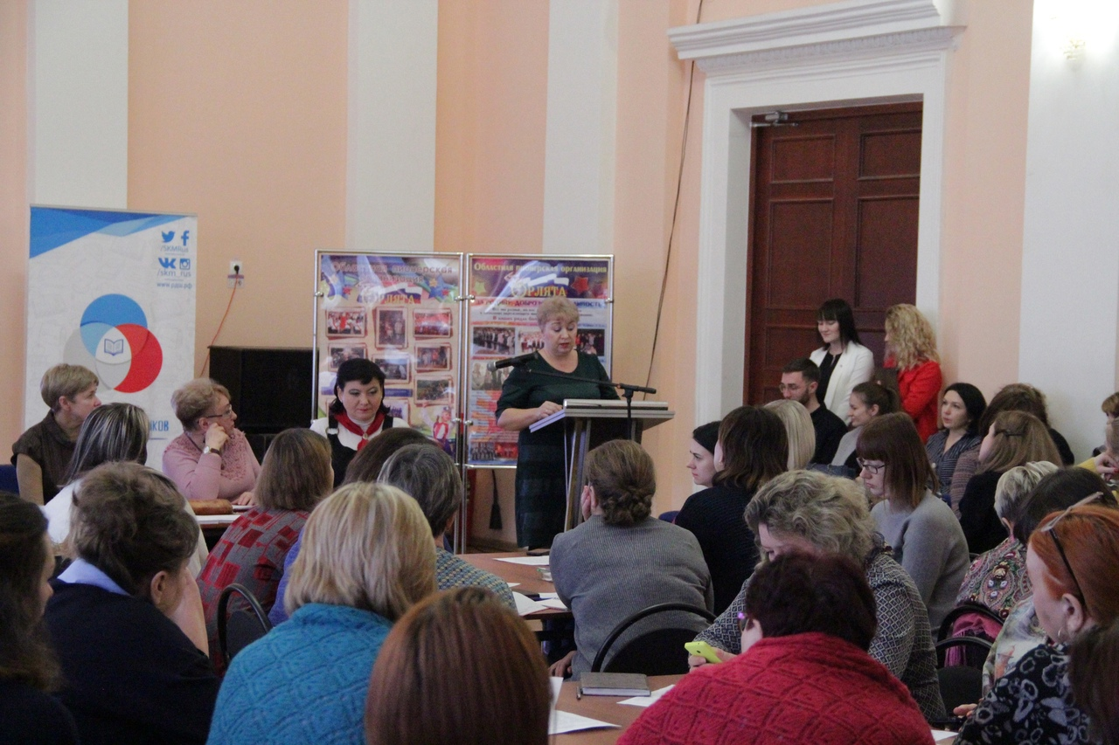
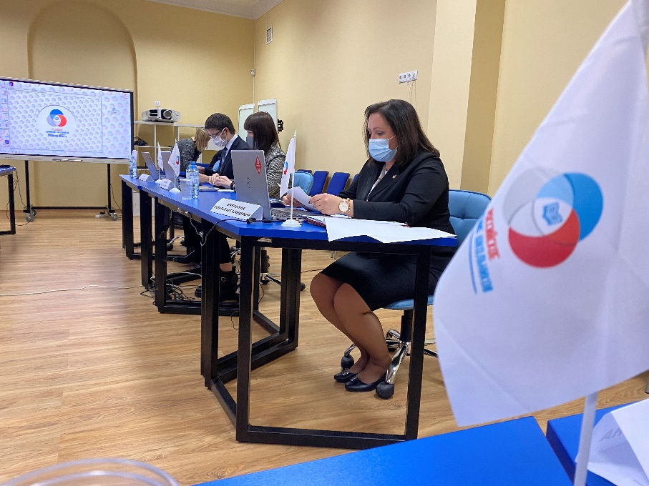
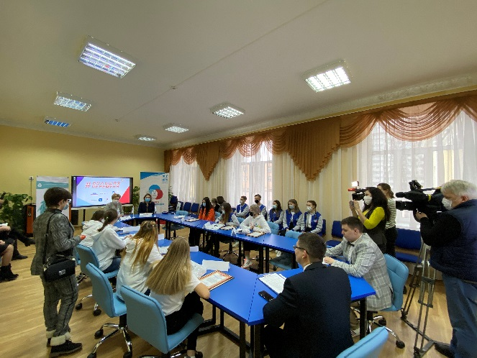
Ресурсный центр поддержки деятельности РДШ

Slide 10
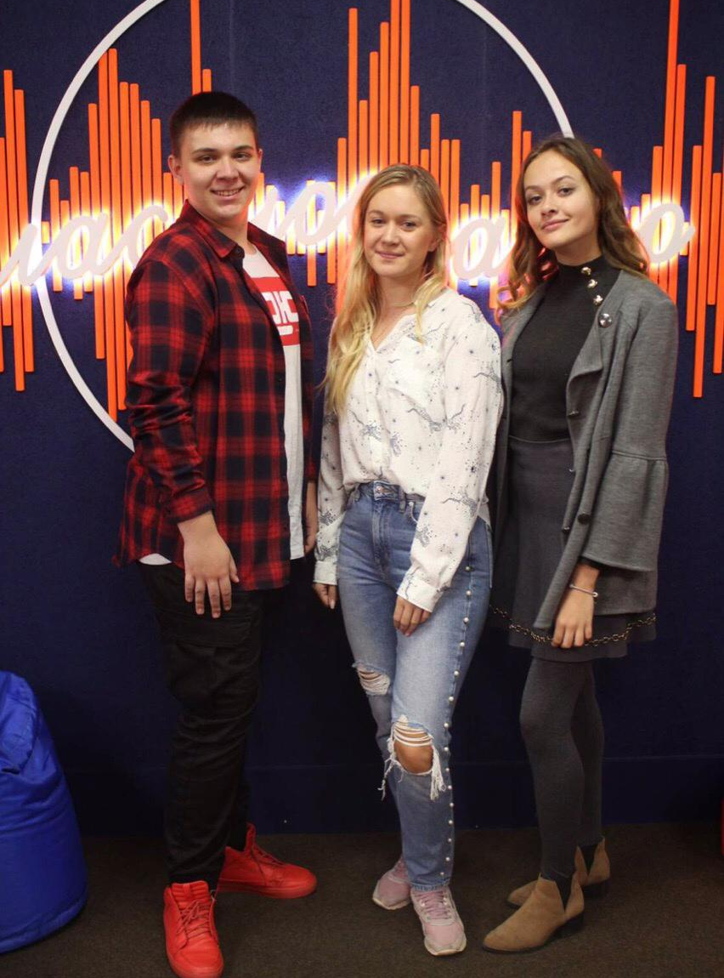
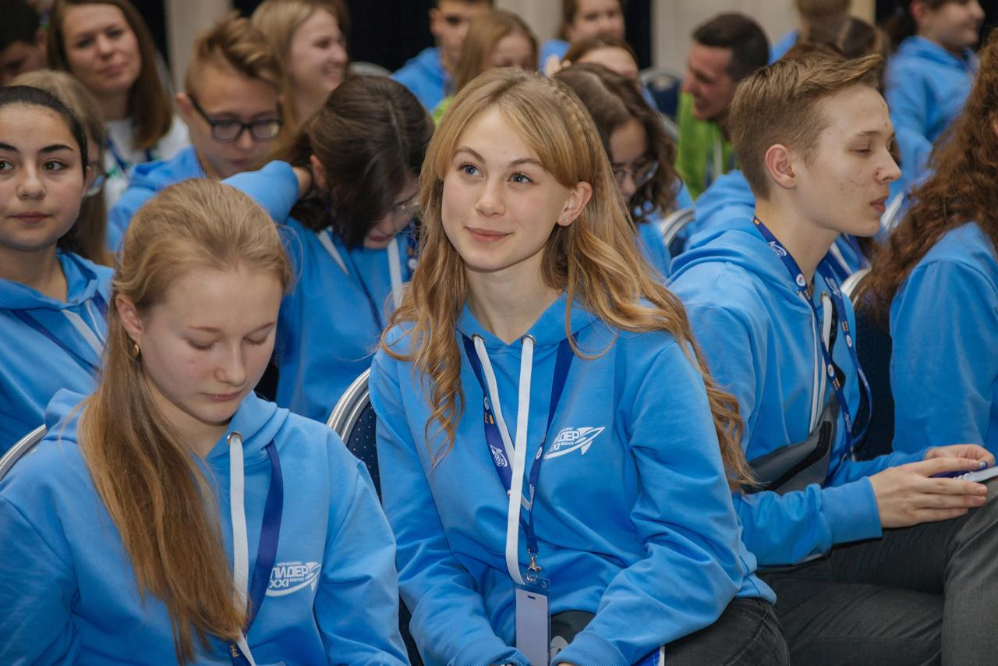
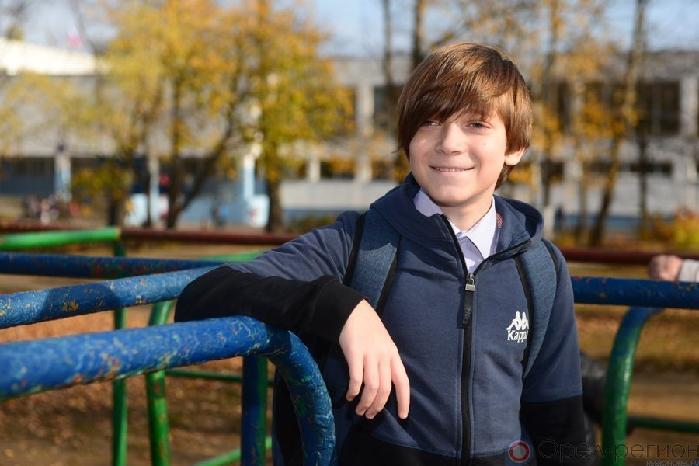
Достижения активистов РДШ
«Лидер XXI века»
«Добро не уходит на каникулы»
«Лига ораторов» и «Медиашкола»

Slide 11
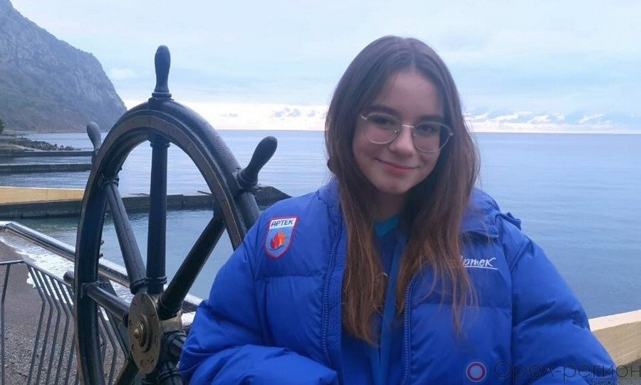
Достижения активистов РДШ
«Лучшая команда РДШ»
«РДШ – территория самоуправления»
«Большая перемена»

Slide 12
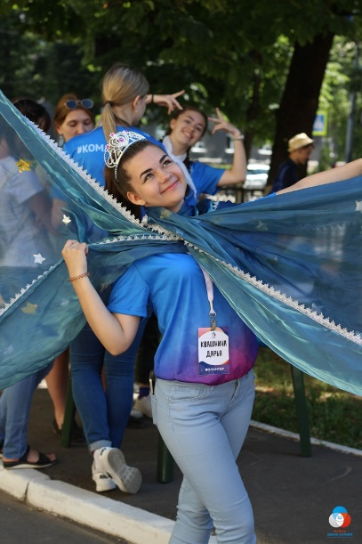
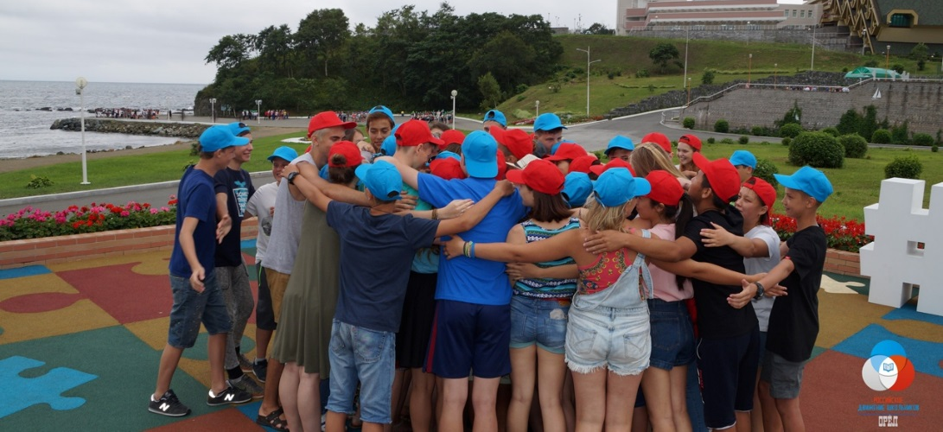
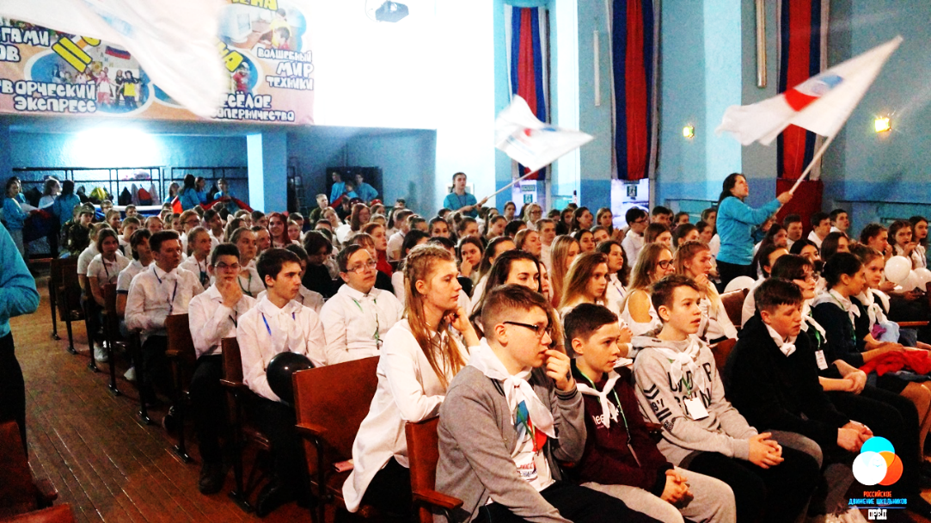
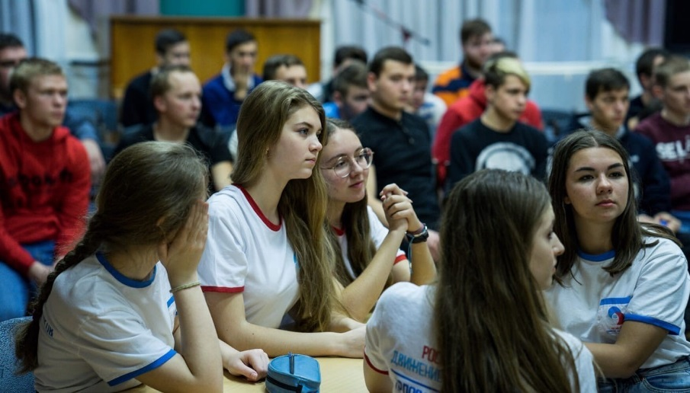
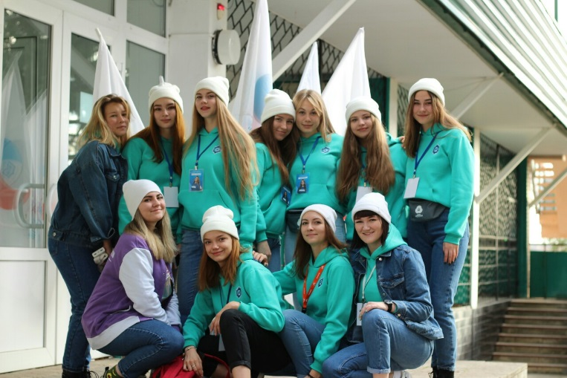
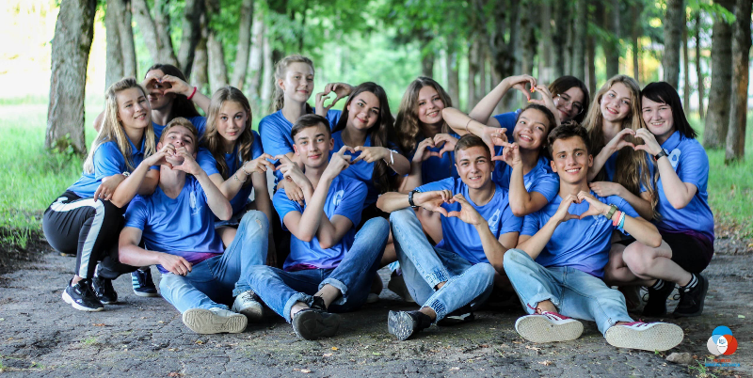
Всероссийские смены РДШ в ВДЦ «Смена», «Орленок», «Океан»
Региональные профильные смены

